Slide 1
Češi a digitalizace (nejen) bank:
Co již ovládají a co chtějí?
Tisková konference 20. 6. 2019

Slide 2
Metodologie
CAPRI výzkum: telefonická rekrutace a následný online dotazník
Termín sběru dat: 9. května – 4. června 2019
Počet respondentů: 1011 (věk 18 – 79 let)
Obsah konference
Které finanční služby by Češi svěřili někomu jinému
Elektronické bankovnictví – přístup a využívání
Multibanking – povědomí a přínos
Bankovní identita jako vstup k čerpání služeb státu

Slide 3
Helena Zavázalová / poradkyně ČBA pro fintech a digitalizaci
Jana Hamanová / ředitelka výzkumu agentury SC&C

Slide 4
Terminologie využita při průzkumu jakožto i v této prezentaci
Elektronické bankovnictví / e-banking => bankovnictví, na které přistupujete jakoukoli online cestou (webové stránky banky i mobilní aplikace)
Bankovní mobilní aplikace / mobilní bankovnictví => aplikace stažena do mobilního telefonu či tabletu
Internetové bankovnictví => vstup přes webovou stránku banky zejména z PC, ale lze samozřejmě i z mobilního telefonu či tabletu

Slide 5
Které finanční služby může dělat někdo jiný než banka?
Větší polovina klientů bank se neztotožňuje s převodem některých finančních služeb k jiným než bankovním institucím.
Poradenství mimo banku vnímá jako možné téměř 40 % klientů mladších 65 let, senioři v necelých 20 %.
Půjčování peněz mimo banku je představitelné pro 18 % mladých a pouze pro 2 % seniorů.
Nejmladší generace dosahuje v případě spoření / investic až 21 %, oproti tomu senioři pouze 5 %.

Slide 6
Důvody, proč klient odmítá jiný subjekt než banku
Zásadním důvodem k odmítnutí jiných než bankovních subjektů jsou obavy – ať už o zabezpečení nebo přímo o peníze.
Obavy jsou silnější u nejmladších klientů, nejvzdělanější klienti výrazně častěji unikají k odpovědi, že nemají potřebu nebo prostě nechtějí svěřovat své finance jinam.
muži
Nechci, nemám potřebu, dělám si rád věci sám
senioři

Slide 7
Elektronické bankovnictví

Slide 8
Nahradí el. bankovnictví běžné poradce?
Pro dvě třetiny klientů je náhrada pravděpodobná, naopak necelá desetina klientů to naprosto vylučuje.
Bariéra pro „komunikaci“ se strojem je především fakt, že bankéř dokáže ihned poradit a vysvětlit nejasnosti

Slide 9
Frekvence používání el. bankovnictví
Pokud mám mobilní aplikaci, tak ji používám častěji než klasické internetové bankovnictví.

Slide 10
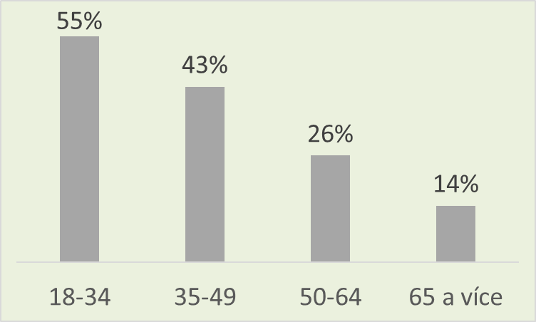
Přístup k el. bankovnictví
Přístup přes klasický webový portál banky přetrvává, ale mobilní aplikace dosahuje v populaci penetraci zhruba 35 % a u nejmladší generace dokonce přes polovinu (55 %).
↑
↓
Průměrný věk:
49
42
45
49
40
60

Slide 11
Přihlašování do mobilní aplikace
Biometrie si získává své příznivce především mezi mladými vzdělanými lidmi, kteří více sledují „trendy“.
V 75 % používají otisk prstu.

Slide 12
Využívání el. bankovnictví
Zásadní rozdíly jsou v tom, že na počítači zadáváme trvalé příkazy a inkasa (často se jedná o větší částky), nastavení účtu a také nákup na e-shopu.
Týká se častěji generace 34-49let

Slide 13
Přehled, pohodlí a flexibilita, to jsou výhody el. bankovnictví
Je třeba vnímat, že mladí lidé nevnímají bezpečnost jako výhodu, ale pravděpodobně jako standard.

Slide 14
Při využívání el. bankovnictví je zásadní jednoduché ovládání a zabezpečení

Slide 15
Co chceme na el. bankovnictví zlepšit?
Většina klientů je naprosto spokojená, prostor pro zlepšení je podle klientů v krátké transakční historii, nepřehledném ovládání či složitém vyhledávání plateb.

Slide 16
Změna banky kvůli el. bankovnictví?
Až 28 % klientů by kvůli internetbankingu a pětina klientů s mobilní aplikací by mohlo uvažovat o změně banky…
Zhruba čtvrtina klientů by uvažovala o změně.

Slide 17
Proč klient nepoužívá el. bankovnictví?
Nejsem schopen pochopit
Dělá to někdo jiný (manžel/ka, děti)
Nepotřebuji
Bariéry proti el. bankovnictví souvisí se:
zvyklostmi,
preferencí osobního kontaktu,
technickým vybavením a
počítačovou gramotností.

Slide 18
Jaká musí být motivace, aby klient začal používat mobilní aplikaci
Pro polovinu klientů nebude, alespoň zatím, motivací vůbec nic – odkazují se na bezpečnost nebo na princip, ale může v tom být především obava z nových technologií včetně celkové nedůvěry.
Klienti stále nevěří míře zabezpečení mobilní aplikace a motivátory by mohly být i uplatnitelné slevy na služby.
Okresní města

Ženy, senioři
Nižší vzdělání
Žena, nižší vzdělání, okresní města
Žena, nižší vzdělání, okresní města
Muž, nižší vzdělání, okresní města

Slide 19
Multibanking

Slide 20
Povědomí a využívání multibankingu
49 % lidí už o multibankingu slyšelo
Využívali by ho?
ANO
NE

Slide 21
Multibanking přes startup nebo banku?
Klienti by multibanking využívali hlavně prostřednictvím banky.
Alternativním přístupům jsou nakloněni spíše mladí klienti s VŠ vzděláním.

Slide 22
Proč nevyužít nebankovní firmy a startupy?
Bariérou pro využívání nebankovních firem a startupů je
především nedůvěra z hlediska bezpečnosti a
neochota sdílet informace o financích s „někým cizím“.

Slide 23
Je multibanking přínosná novinka?
Ačkoliv klienti tvrdí, že multibanking nepotřebují, považují ho za přínosnou novinku v platebním styku.

Slide 24
Čerpání služeb státu elektronicky

Slide 25
Čerpat služby státu a ovládat všechny účty z jednoho místa. To by klienti ve svém el. bankovnictví uvítali

Slide 26
Služby od státu elektronicky?
85 % datová schránka (= 8 % ze všech)
15 % e-občanka (=1 % ze všech)
Je patrné, že zásadní problém je v informovanosti a to ve dvou krocích
Obecně, že už v ČR existuje možnost elektronické komunikace
Že tato komunikace funguje a občan díky ní může nějaké služby využívat
Využívání služeb od státu elektronicky

Slide 27
Přihlašovací údaje do internetového bankovnictví jako možný vstup pro čerpání služeb státu?
Klienti si ve většině případů dovedou představit, že by se díky svým přihlašovacím údajům do internetového bankovnictví mohli bezpečně dostat také k vyřízení jiných služeb, které vyžadují přísnou autentizaci a jsou nyní ve správě státu nebo firem v oboru utility.
Muži a nejmladší generace


☺

Slide 28
Děkujeme za pozornost!

